Slide 1
2주차 멘토링(HTML)
02-1
HTML 기본 태그 정리
02-2
목록 태그 정의 및 속성
02-3
복습 및 실습

Slide 2
01-1
HTML 태그정리
HTML 기본 태그
✓ <html> ~ </html> : HTML의 시작과 끝을 알리는 태그
✓ <head> ~ </head> : HTML 문서의 머릿말이라고 할 수 있음
✓ <body> ~ </body> : 본문의 시작을 알림(실제로 웹 브라우저 화면에 나타날 내용)
✓ <title> ~ </title> : 브라우저의 제목 표시줄에 표시되는 내용 <title> 문서 제목 </title>
✓ <meta> : 문자 인코딩 방법 및 문서의 키워드와 요약 정보를 지정 <meta charset="utf-8">

Slide 3
01-1
HTML 태그정리
HTML 기본 태그
✓ <br> : (강제)줄 바꿀 위치에 사용, 닫는 태그가 없음
✓ <nobr> ~ </nobr> : 줄 바꿈 금지 태그(긴 문장이나 텍스트를 창 크기에 따라 자동 줄바꿈 되지 않게 함)
✓ <h1> 제목 </hn> : 각 웹 콘텐츠 영역에서 제목을 표시할 때 사용하는 태그
☞ h1 > h2 > h3 > h4 > h5 > h6
✓ <font> ~ </font> : 폰트에 속성을 부여한다는 시작을 알린다.
✓ <a href=" "> : 객체에 하이퍼링크 속성을 부여하며 클릭 시 정의된 주소로 페이지가 이동함

Slide 4
01-1
HTML 태그정리
HTML 기본 태그 (hr 태그에 대한 정의 및 속성)
✓ <hr> : 수평 줄 태그(Horizontal Rule), 문단을 의미적으로 분리하고자 할 때 사용, 닫는 태그 없음
✓ <hr size="숫자" color="색상명">
☞ size : 선의 굵기 지정, color : 선의 색 지정
✓ <hr align="방향" width="숫자">
☞ align : 정렬할 방향 지정, width : 선의 길이 설정
✓ <hr noshade> : 수평 선의 입체감을 제거하여 평면 느낌으로 적용
☞ hr 태그에 기본적으로 그림자가 있는데 hr noshade 태그를 사용함으로써 그림자가 사라짐

Slide 5
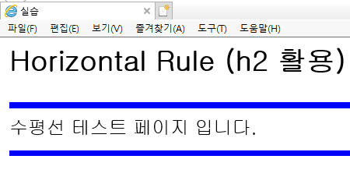
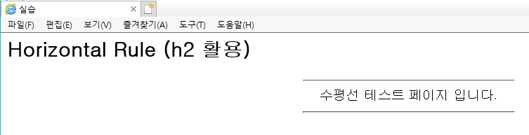
01-1
HTML 태그정리
HTML 기본 태그 (hr 태그 관련 실습)
Tip!!
선 굵기 = "3"
선 색상 = "blue"
Tip!!
선 길이 = "250"
방향 = "center"

Slide 6
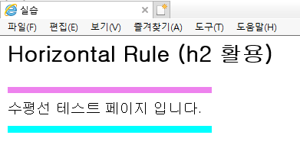
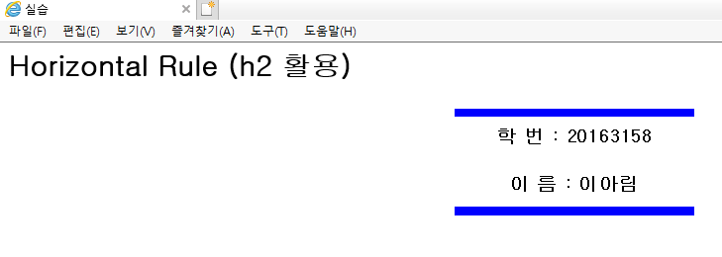
01-1
HTML 태그정리
HTML 기본 태그 (hr 태그 관련 실습)
Tip!!
선 굵기 = "5"
선 길이 = "220"
방 향 = "left"
선 색상 = "violet,
aqua"
Tip!!
선 굵기 = "5"
선 길이 = "200"
방 향 = "center"
선 색상 = "blue"

Slide 7
01-1
HTML 태그정리
HTML 기본 태그 (img src 태그에 대한 정의 및 속성)
✓ <img> : 이미지를 삽입하는 태그로 src 속성을 통해 이미지 경로를 지정함
✓ <img src="그림이 있는 경로 또는 그림이름.확장명" align="top, middle, bottom, right" >
☞ src : 이미지의 경로 또는 그림의 이름을 이용해서 이미지를 불러옴, align : 정렬할 방향 지정
✓ <img src="그림이 있는 경로 또는 그림이름.확장명" width="숫자" height="숫자" alt="대체 텍스트">
☞ width : 이미지의 가로 크기, height : 이미지의 세로 크기, alt : 파일이 깨질 경우 대체 할 텍스트
✓ <img src="그림이 있는 경로 또는 그림이름.확장명" alt="대체 텍스트" title="이미지설명">
☞ alt : 이미지가 깨질 경우 이미지 대신 대체 할 텍스트,
☞ title : 말풍선을 표시해주는 속성, 이미지 위에 마우스 포인터를 올려놓으면 표시될 텍스트
✓ <img src="그림이 있는 경로 또는 그림이름.확장명" vspace="숫자" hspace="숫자" border="숫자">
☞ vspace : 상하 여백의 크기를 픽셀단위로 지정, hspace : 좌우 여백의 크기를 픽셀단위로 지정
☞ border : 이미지 테두리 굵기

Slide 8

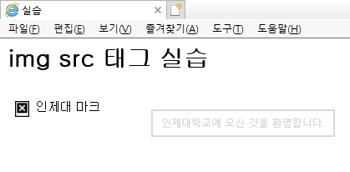
01-1
HTML 태그정리
HTML 기본 태그 (img src 태그 관련 실습)
Tip!!
이미지 가로 크기 = "300"
Tip!!
이미지 설명 = "인제대학교에 오신 것을 환영합니다."
대체텍스트 = "인제대 마크"

Slide 9
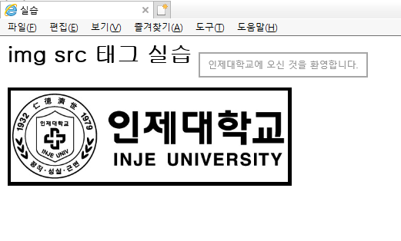
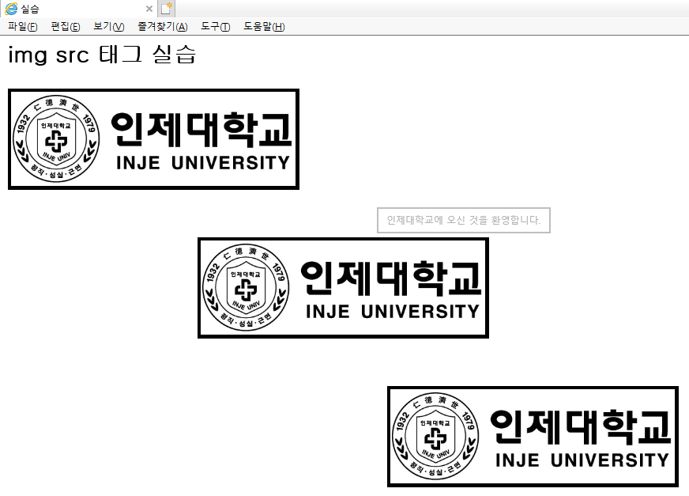
01-1
HTML 태그정리
Tip!!
상하여백="50"
좌우여백="200"
☟☟☟☟☟☟☟☟
좌우여백="400"
HTML 기본 태그 (img src 태그 관련 실습)
Tip!!(공통)
이미지 테두리 굵기 = "4"
이미지 설명 = "인제대학교에 오신 것을 환영합니다."

Slide 10
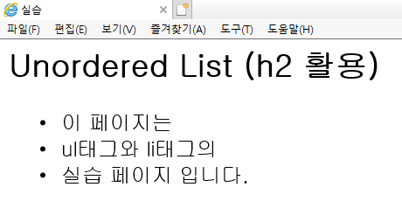
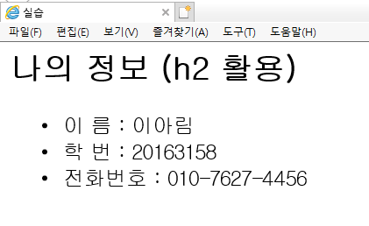
01-2
HTML 목록태그
HTML 목록 태그
✓ <ul> ~ </ul> : 순서 없는 목록(Unordered List), 번호 대신 도형을 이용하여 목록을 생성함
☞ <ul>태그는 번호 없이 점이나 사각형 등 동형을 이용해 목록생성
✓ <li> ~ </li> : <ul> 태그로 목록을 생성한 후 <li>태그를 이용하여 목록안의 내용을 넣음
<즉석 실습>

Slide 11
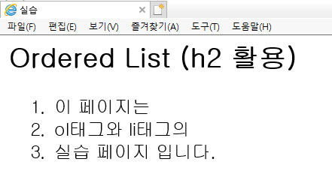
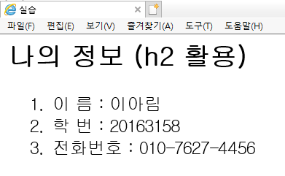
01-2
HTML 목록태그
HTML 목록 태그
✓ <ol> ~ </ol> : 순서 있는 목록(Ordered List), 보통 숫자 1부터 시작하여 목록을 생성함
☞ <ol>태그는 보통 숫자 1부터 시작하지만 start 속성을 주면 해당하는 숫자부터 시작됨
✓ <li> ~ </li> : <ol> 태그로 목록을 생성한 후 <li>태그를 이용하여 목록안의 내용을 넣음
<즉석 실습>

Slide 12
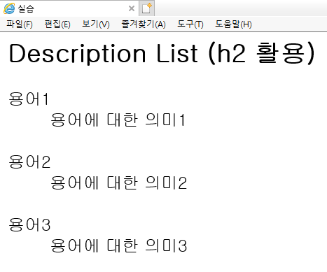
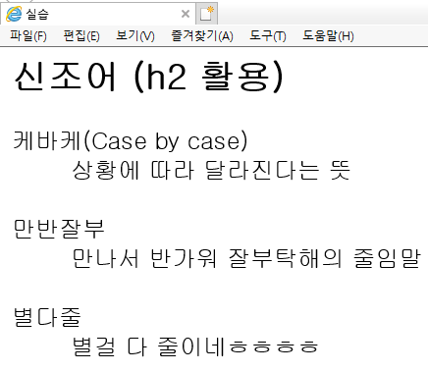
01-2
HTML 목록태그
HTML 목록 태그
✓ <dl> ~ </dl> : 정의목록(Description List), 용어와 그 뜻을 나열할 목록생성
✓ <dt> ~ </dt> : <dl>태그 내에 속하는 태그로 용어에 대한 정의를 함
✓ <dd> ~ </dd> : 들여쓰기가 되면서 <dt>태그가 정의한 용어의 뜻을 설명
☜즉석 실습☞

Slide 13
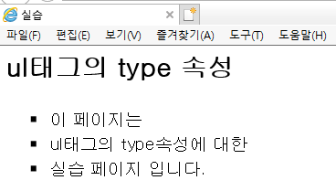
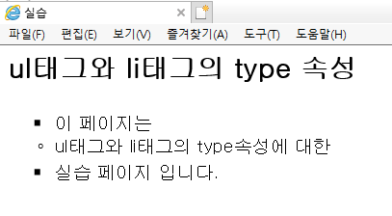
01-2
HTML 목록태그
HTML 목록 태그의 속성
✓ <ul> 태그의 type 속성 : 전체 항목에 대한 type을 설정함
☞ <ul type = "disc(색칠된 동그라미), circle(비어있는 동그라미), square(색칠된 사각형)">
✓ <li> 태그의 type 속성 : 해당 항목에 대한 type을 설정함
☞ <li type = "disc(색칠된 동그라미), circle(비어있는 동그라미), square(색칠된 사각형)">
<즉석 실습>

Slide 14
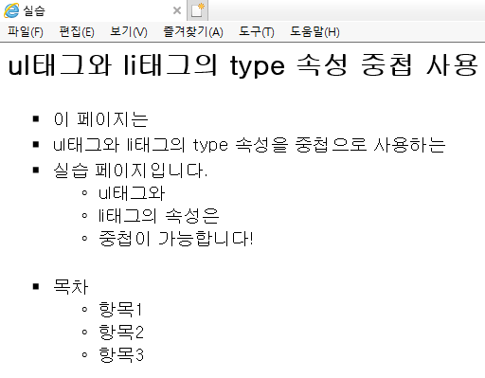
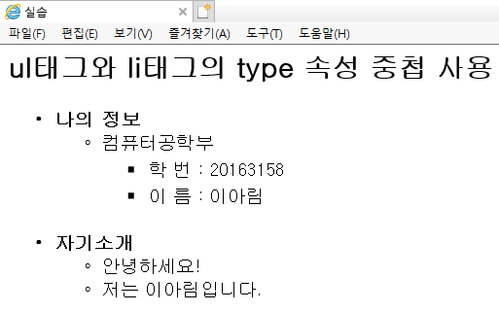
01-2
HTML 목록태그
HTML 목록 태그의 속성(ul, li 태그의 속성 중첩 실습)

Slide 15
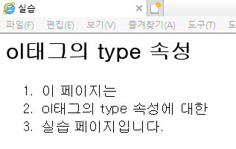
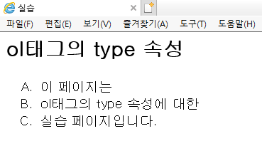
01-2
HTML 목록태그
HTML 목록 태그의 속성
✓ <ol> 태그의 type 속성 : 전체 항목에 대한 type을 설정함
☞ <ol type = "1(숫자), A(알파벳 대문자), a(알파벳 소문자), i(로마숫자 ⅰⅱⅲ), I(로마숫자 ⅠⅡ)">
☞ <ol type="a" start="5"> ~ </ol> : 알파벳 소문자 기준으로 5번째에 있는 e부터 시작함
✓ <li> 태그의 type 속성 : 해당 항목에 대한 type을 설정함
☞ <li type = "1(숫자), A(알파벳 대문자), a(알파벳 소문자), i(로마숫자 ⅰⅱⅲ), I(로마숫자 ⅠⅡ)">
☞ <li value="50"> ~ </li> : 해당 항목부터 순서 값이 변경될 때 사용

Slide 16
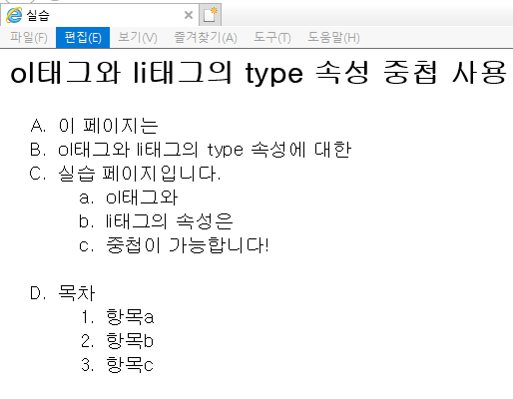
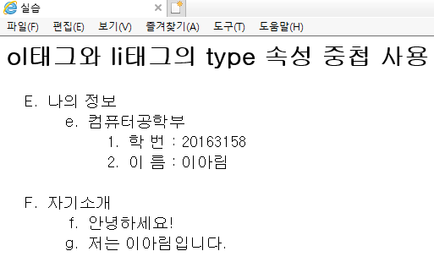
01-2
HTML 목록태그
HTML 목록 태그의 속성(ol, li 태그의 속성 중첩 실습)

Slide 17
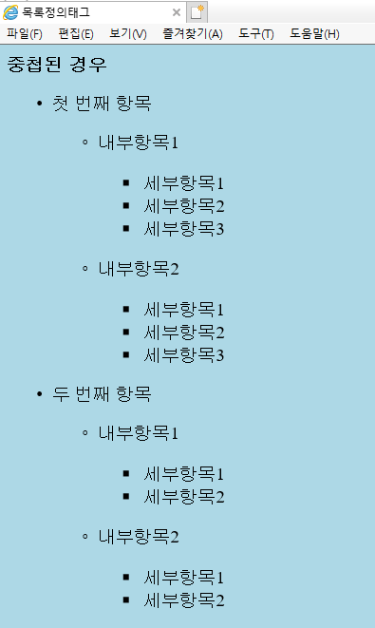
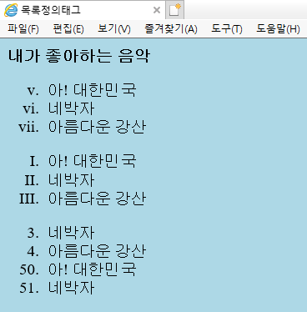
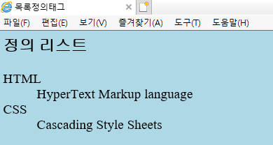
01-3
복습 및 실습
Tip!!
배경 색 = "lightblue"
로마자 표기는
ㅈ + 한자 하면 나옴

Slide 18
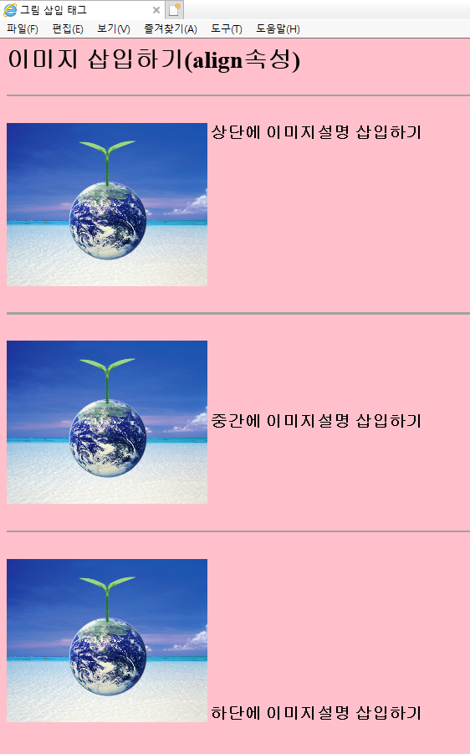
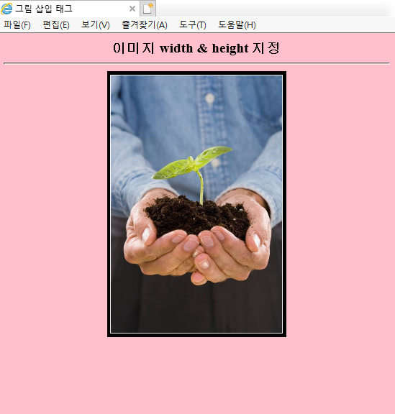
01-3
복습 및 실습
Tip!!
배경 색 = "pink"
이미지 가로 길이="200"
<hr noshade>태그사용
align을 사용하여 위치지정
Tip!!
배경 색은 ="pink"
이미지 가로 길이="200"
이미지 세로 길이="300"

Slide 19
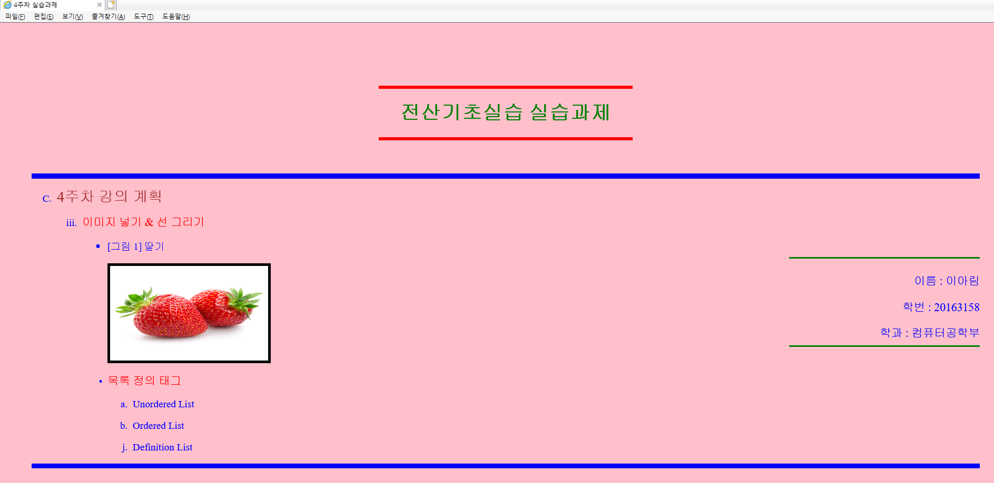
01-3
복습 및 실습
< 현직 현찬 원석 희재 과제 >

Slide 20
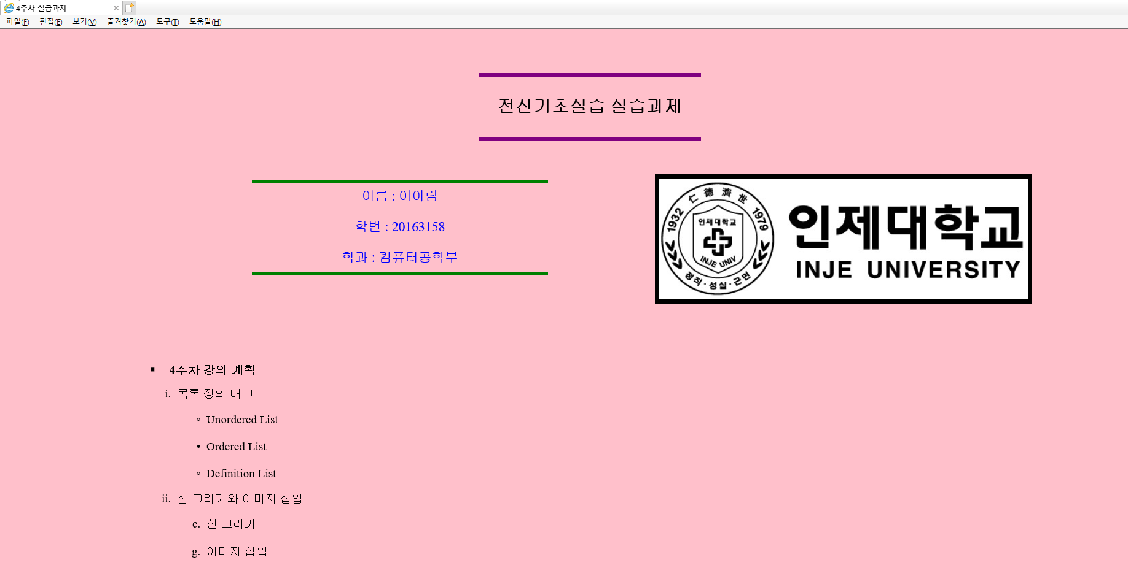
복습 및 실습
01-3
< 수연 재민 과제 >

